Slide 1
SEDIMENTACION

Slide 2
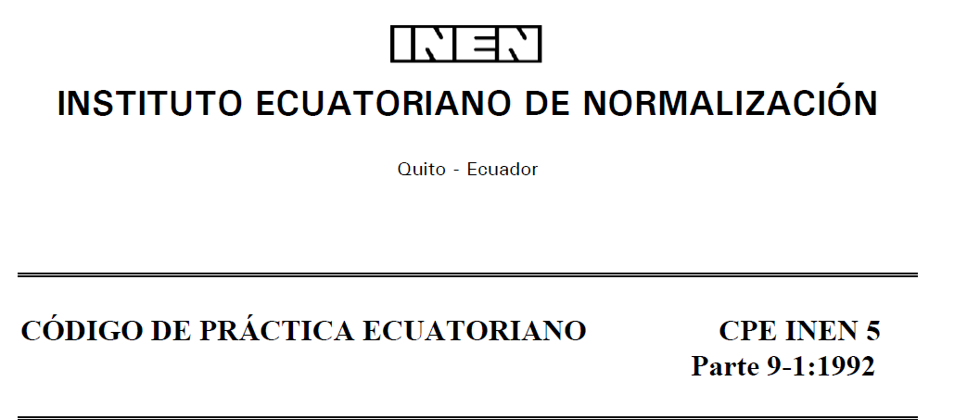
Ing. Jorge A. Orellana
Ing. WILLIAM ANTONIO LOZANO-RIVAS, MSc, PhD

Slide 3
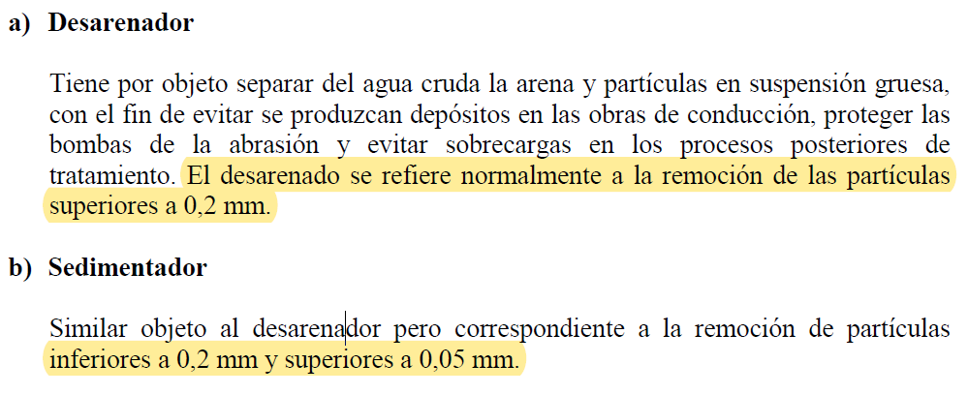
Unidades de Pre tratamiento

Slide 4
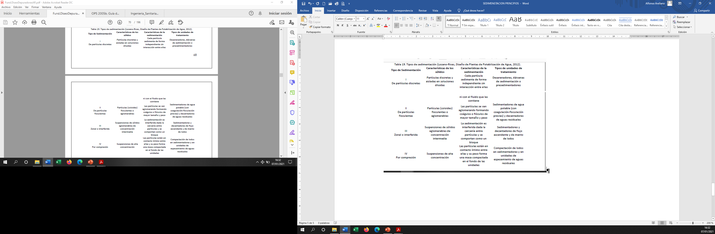
Tipos de sedimentación

Slide 5
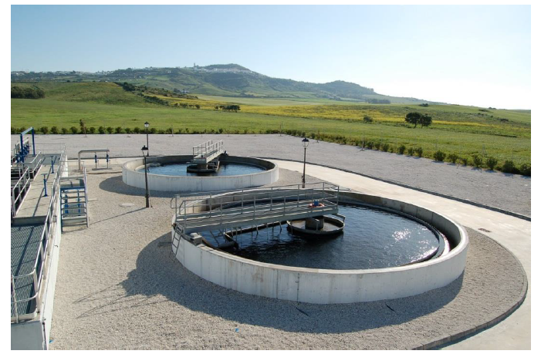
Decantadores primarios de una depuradora en España. Imagen tomada de: http://2.bp.blogspot.com/-anQFBdV23mY/TabFuQImiWI/AAAAAAAAAA4/Nc82nRHWWYk/s1600/DSC_0173.JPG

Slide 6
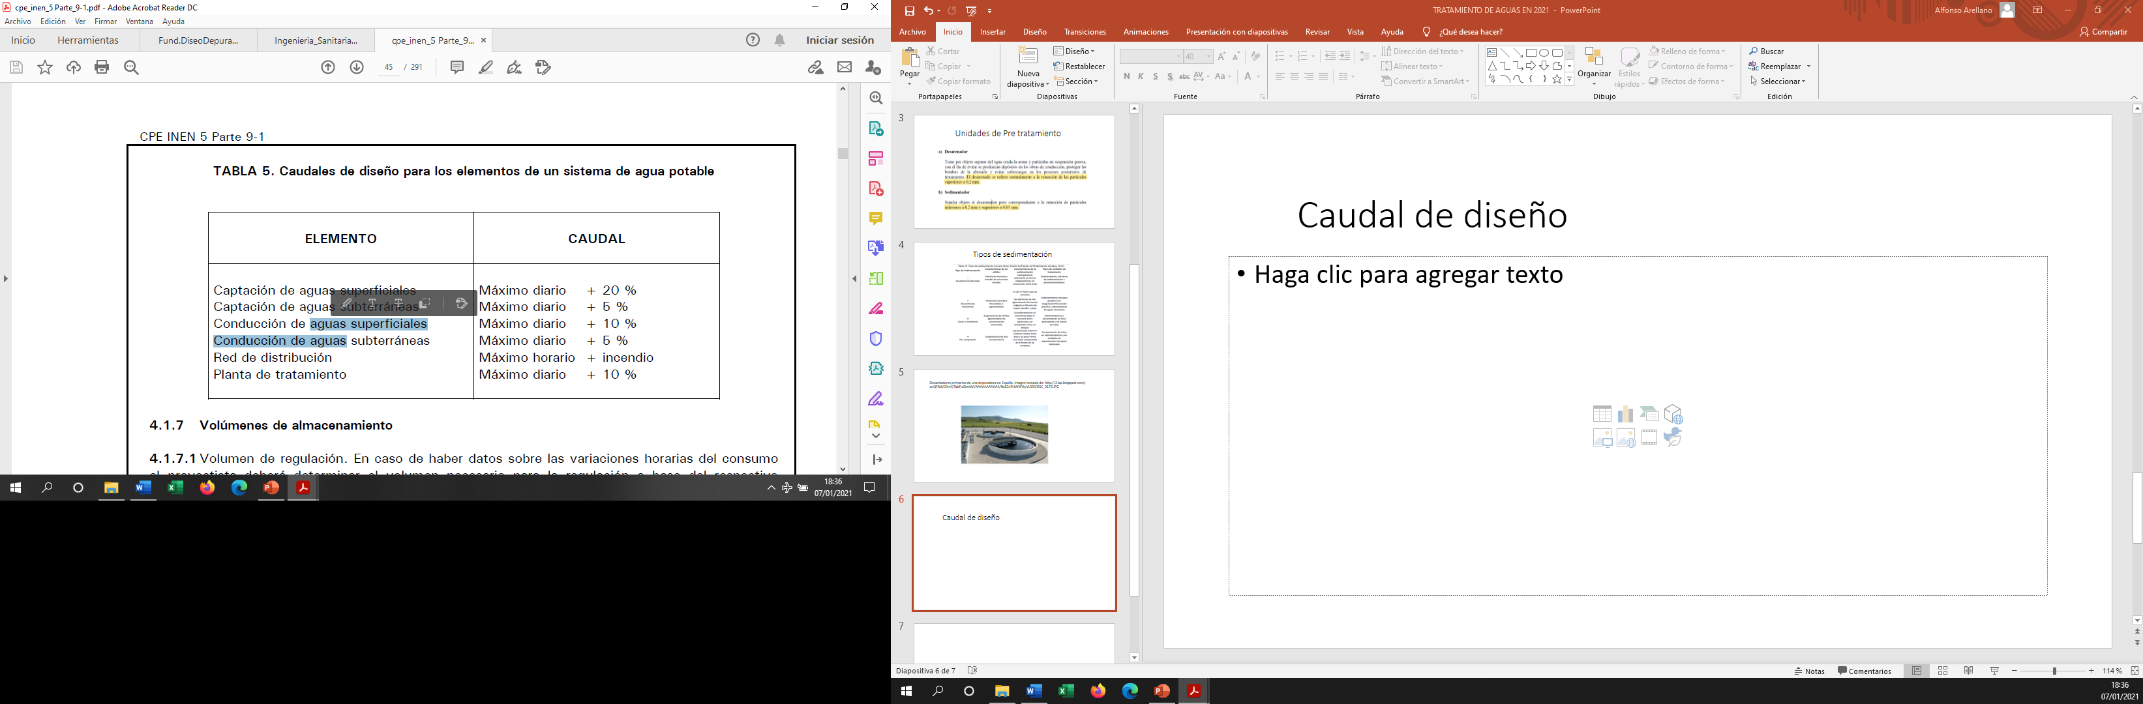
Caudal y período de diseño
El período de diseño será de por lo menos 15 años, y considerará que la vida útil de los equipos es usualmente de 10 a 20 años, mientras que las estructuras pueden durar entre 40 y 50 años.

Slide 7
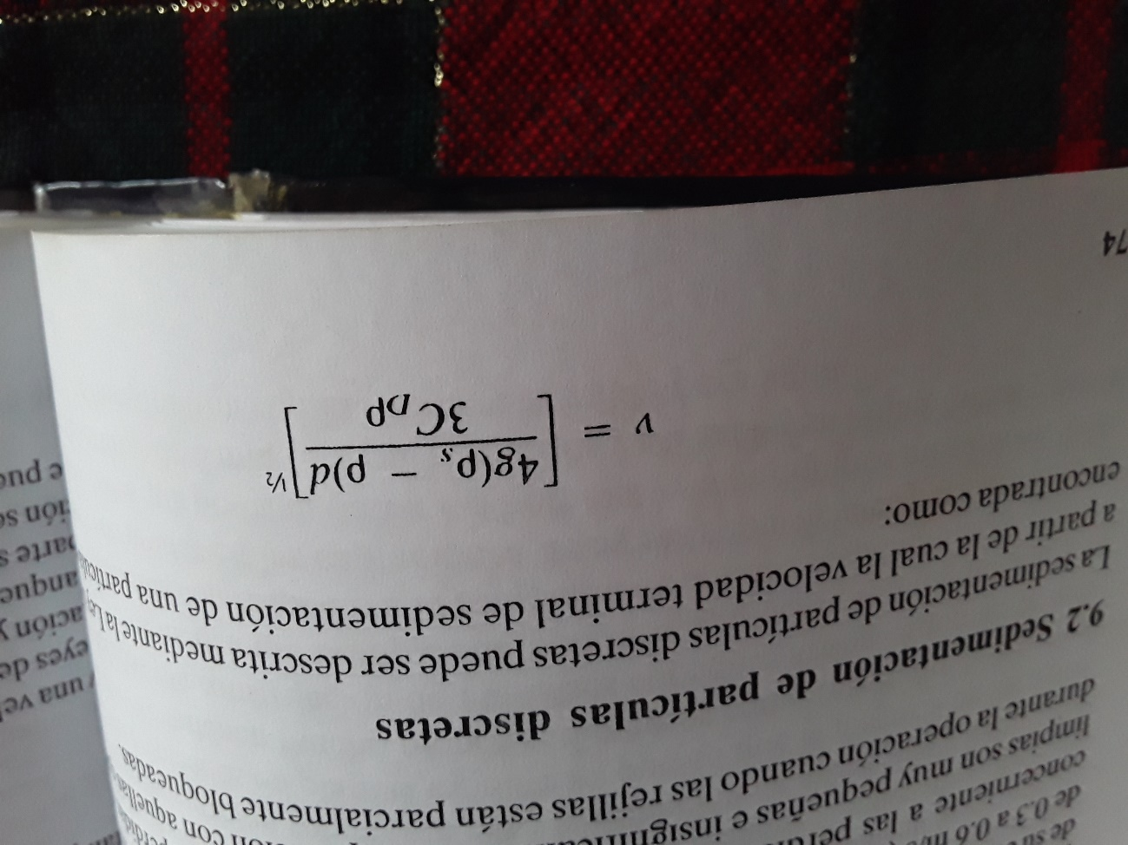
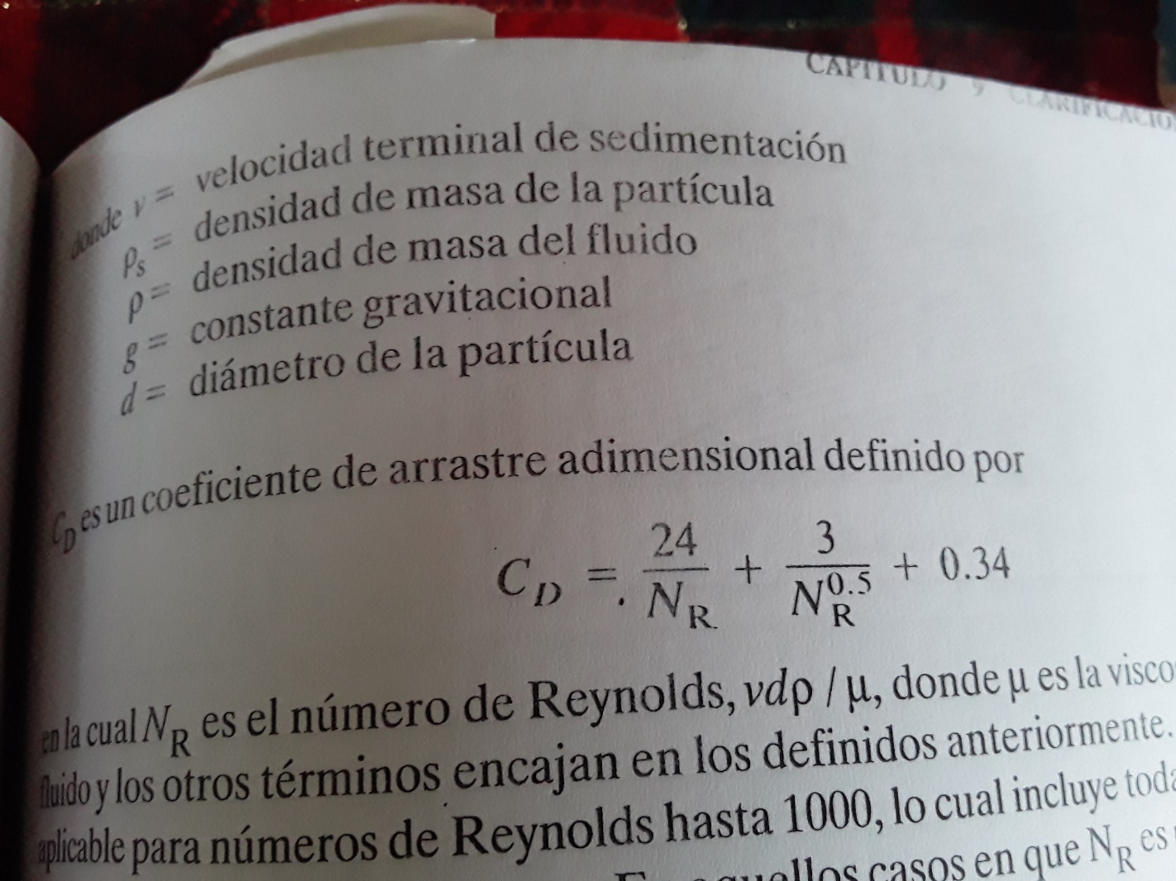

Partículas discretas sedimentación discreta: https://www.youtube.com/watch?v=CpnT-Hyh60Q
Leyes Stokes y Newton: https://www.youtube.com/watch?v=8VNuv8WGPyY

Slide 8
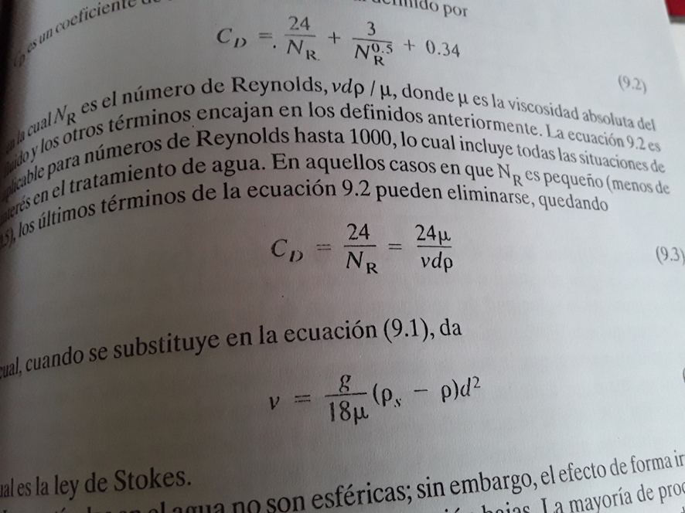

Slide 9
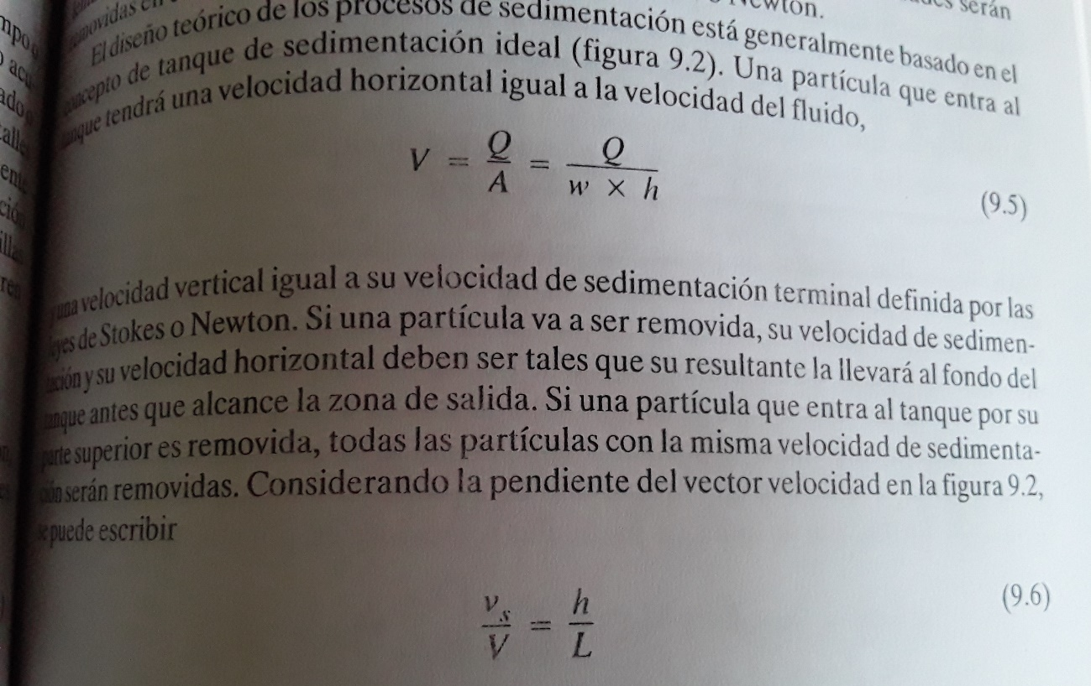

Slide 10
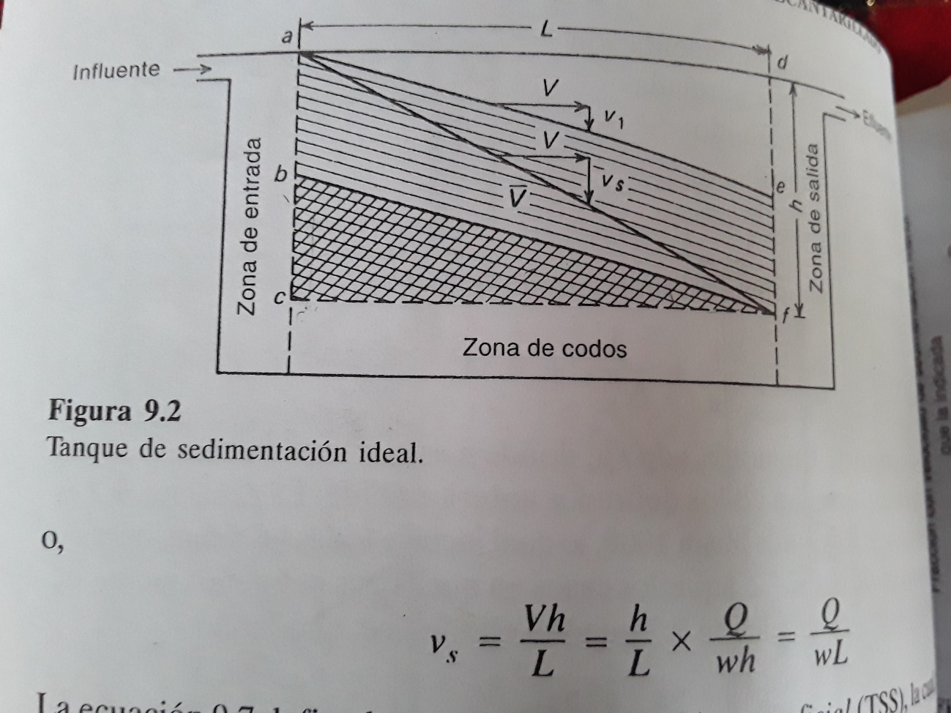
Tasa de sedimentación superficial (Vs)

Slide 11
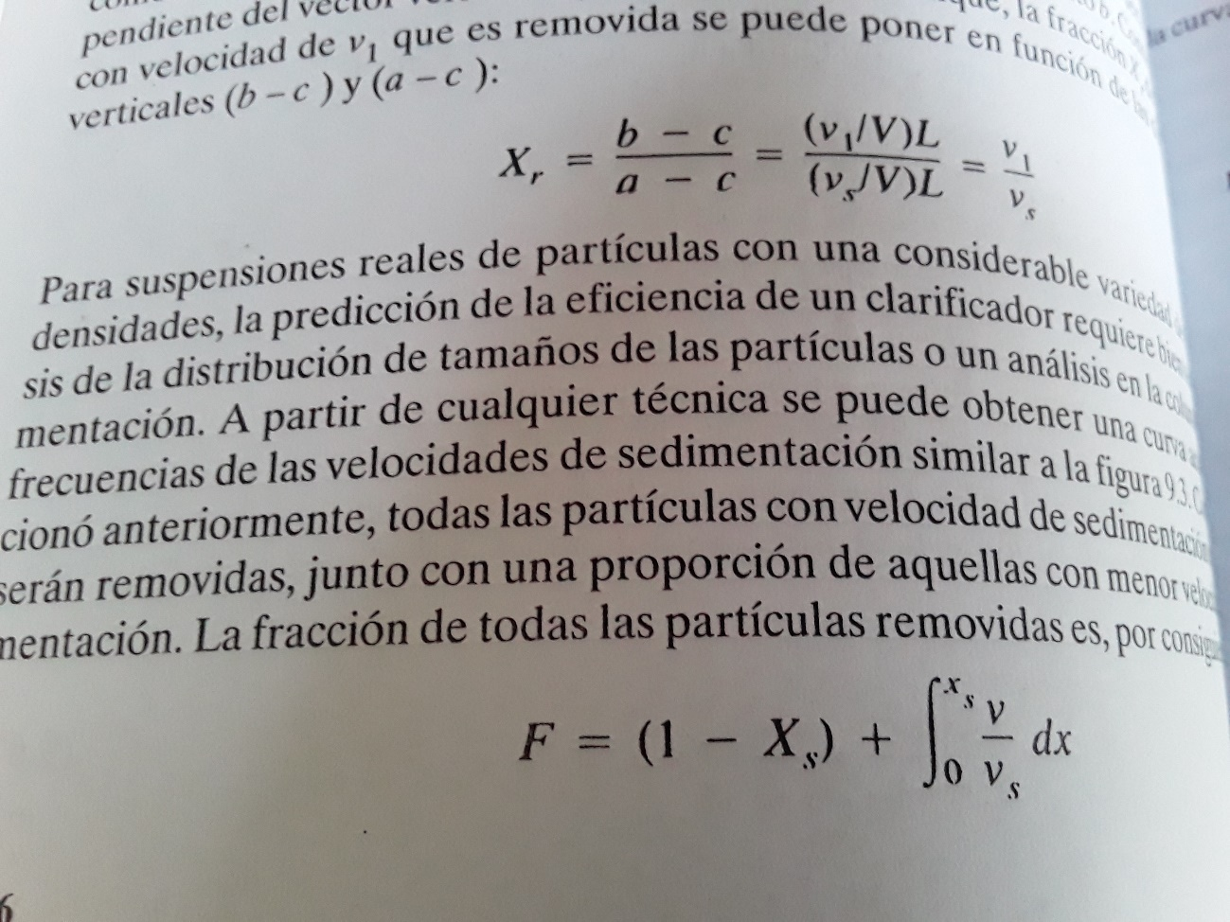
Fracción de las partículas removidas F

Slide 12
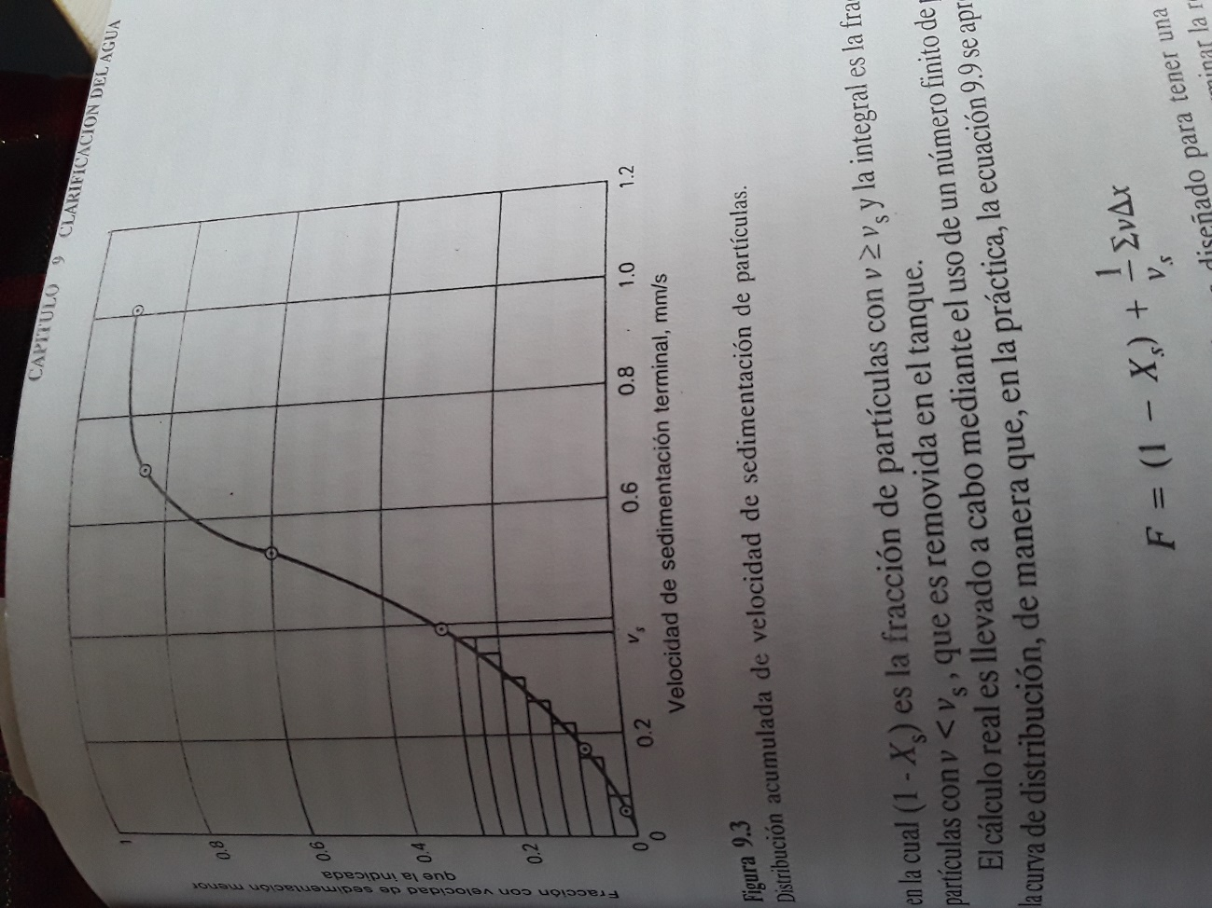
Curva acumulada de frecuencias de velocidades de sedimentación: fracción de partículas con velocidad menor que la indicada vs Velocidad de sedimentación terminal

Slide 13
Ejemplo:
Un tanque de sedimentación es diseñado para tener una tasa de sedimentación superficial de 32,6 m/día. Determinar la remoción total obtenida para una suspensión que tiene la distribución de tamaños siguiente:

Slide 14
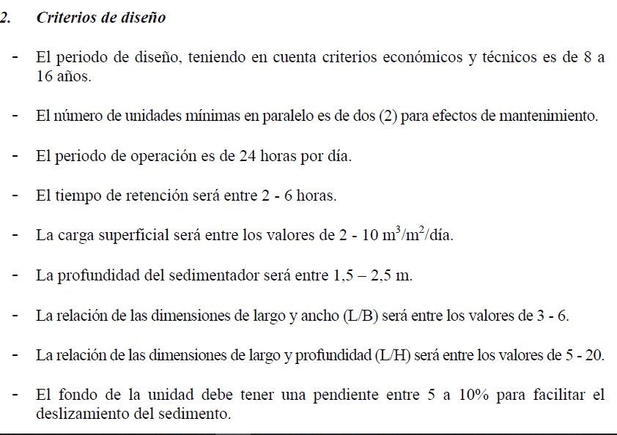
CRITERIOS DE DISEÑO (OPS 2005b. Guía desarenadores y sedimentadores, pgs 18/34)

Slide 15
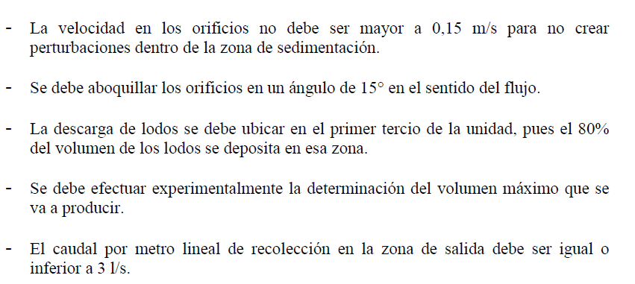
CRITERIOS DE DISEÑO (OPS 2005b. Guía desarenadores y sedimentadores, pgs 18/34)

Slide 16
Tipos de sedimentación
Discreta : baja concentración → asentamiento individual
Floculante
Obstaculizada
Compresión

Slide 17
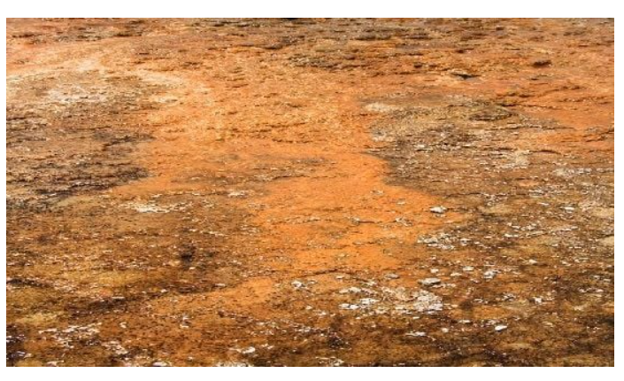
2. Sedimentación floculante
concentración alta de partículas sólidas
  → se juntan → forman flóculos (masas)

Slide 18
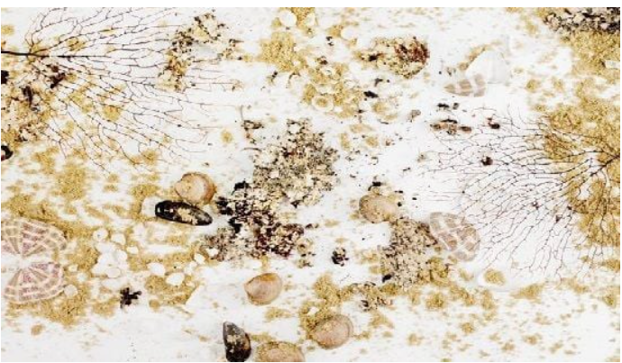
3. Sedimentación obstaculizada
alta concentración de partículas sólidas
→ dificultades para fluir

Slide 19
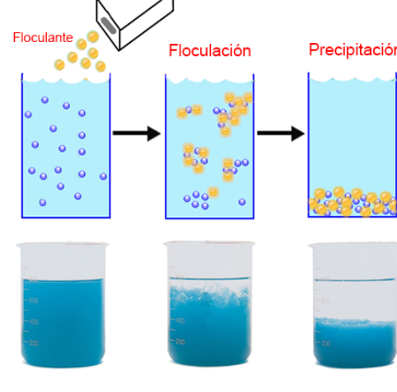
4. Sedimentación por compresión
La alta concentración de partículas sólidas,
→ se compriman para compactarse con las de abajo

Slide 20
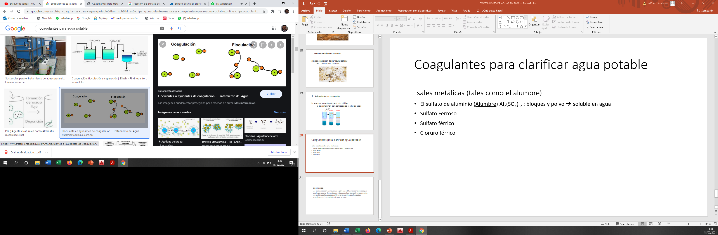
Coagulantes para clarificar agua potable: sales metálicas
El sulfato de aluminio (Alumbre) Al₂(SO₄)₃, : bloques y polvo → soluble en agua
Sulfato Ferroso
Sulfato férrico
Cloruro férrico

Slide 21
Planta de tratamiento:
Sedimentador con sulfato de aluminio (desde 1:30 min)
http://www.amb.com.co:8081/wp_gestionagua/2017/11/02/proceso-de-potabilizacion/
sedimentador y filtros (desde el minuto 2)
https://www.youtube.com/watch?v=xGx8hIdIQTk
Sedimentador prefabricado compacto
https://www.youtube.com/watch?v=h7Hg-wKv8WQ

Slide 22
Coagulantes para clarificar agua potable: Polímeros.
Los polímeros → compuestos orgánicos artificiales
  constituidos → larga cadena de moléculas más pequeñas.
Decantadores y coagulantes poliméricos (desde 1:30 min
https://www.youtube.com/watch?v=B2vV2UgXkWs

Slide 23
Filtración
https://www.youtube.com/watch?v=9KWKQVx49Ho

Slide 24
TRATAMIENTO DE AGUAS RESIDUALES
Características:
  Físicas:
    color /olor / temperatura / sólidos
              <fotosíntesis/asfixia peces /> cond anaerobias → salinidad
  Químicas: orgánicos / inorgánicos / gaseosos

Slide 25
Orgánicos → fácilmente biodegradables
.
Biodegradable [producto, sustancia]
Que puede descomponerse en elementos químicos naturales por la acción de agentes biológicos, como el sol, el agua, las bacterias, las plantas o los animales
        Proteinas 40-60% fuente de nitrógeno en el agua residual
        Hidratos carbono 25-50% celulosa
        Lípidos: grasas y aceites flotantes < fotosíntesis respiración transpiración
        Tensoactivos detergentes -> espumas -> interfiere decantación

Slide 26
Inorgánicos
Sólidos -> sales / arcillas / lodos/ arenas / gravas / sulfatos / carbonatos
Gases:
oxígeno disuelto / ácido sulfídrico / anhídrido carbónico / metano / otros
    Respiración peces olor repulsivo fermentaciones org descompos
    Indicador calidad anaerobia org

Slide 27
Biológicas
Algas / mohos / bacterias / virus / flagelados / ciliados / rotíferos etc
  Materia orgánica e inorgánica → Descomponen y degradan

Slide 28
La relación DBO5/DQO → biodegradabilidad
Demanda biológica de oxígeno a los 5 días DBO₅
cantidad de oxígeno disuelto (mg O2/l) necesario para oxidar biológicamente la materia orgánica de las aguas residuales. En el transcurso de los cinco días de duración del ensayo se consume aproximadamente el 70 % de las sustancias biodegradables.
Demanda Química de Ox geno (DQO):
cantidad de oxígeno (mg O2/l) necesaria para oxidar los componentes del agua recurriendo a reacciones químicas
biodegradabilidad la característica de algunas sustancias químicas de poder ser utilizadas como sustrato por microorganismos, que las emplean para producir energía (por respiración celular), y crear otras sustancias como aminoácidos, nuevos tejidos y nuevos organismos.

Slide 29
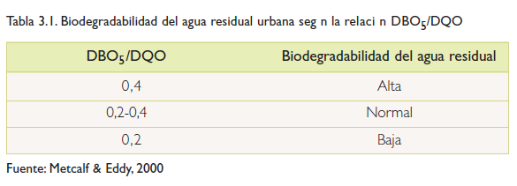

Slide 30
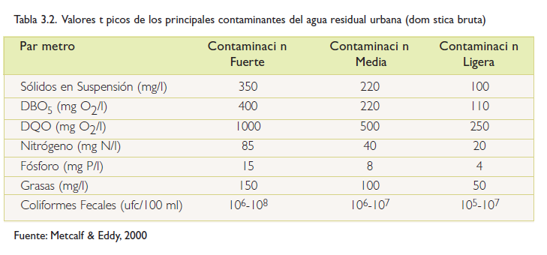

Slide 31
DEPURADORA PEQUEÑA
Manual de depuración de Uralita
Unidades básicas
Rejillas de desbaste (pre tratamiento)
Desarenador
Sedimentación de partículas discretas (proceso físico)
Sedimentación de partículas floculantes (proceso químico)
Depuración biológica
Tratamiento, uso y eliminación de lodos

Slide 32
Rejillas de desbaste
Diseño rejillas de captación lateral de río
  Horizontales verticales inclinadas curvas
  Finas medianas gruesas
  a<1,5cm 1,5<a<5cm 5<a<10cm
  Fijas o móviles
  Limpieza automática, semi automática o manual

Slide 33
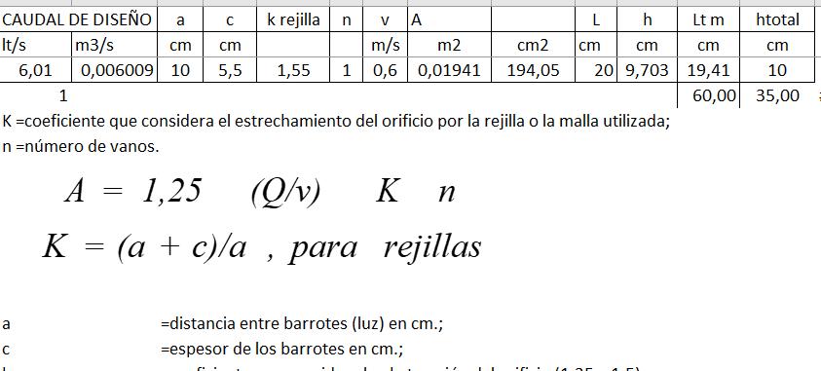
Rejillas

Slide 34
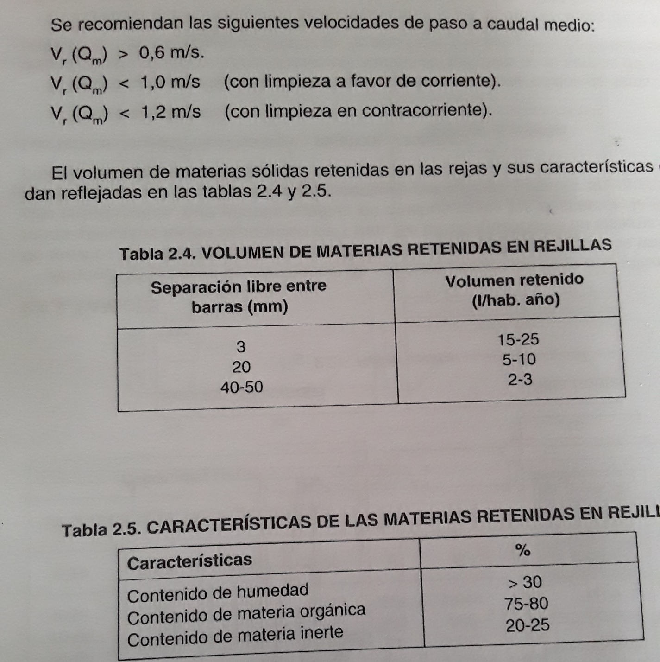

Slide 35
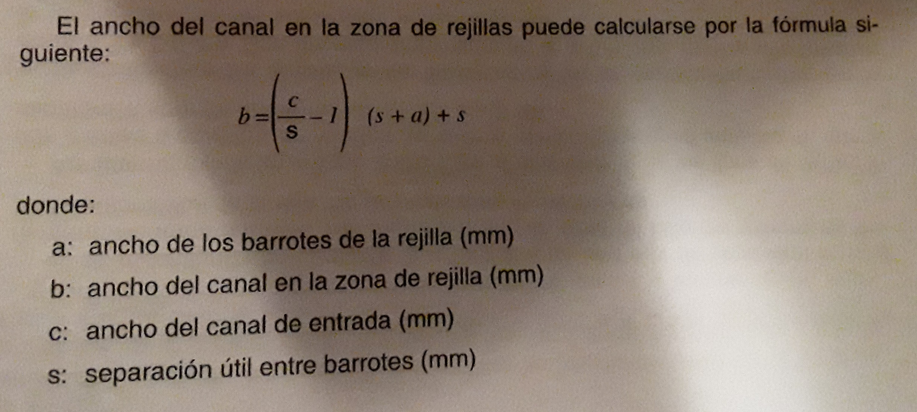
Para evitar aumento de la velocidad de paso como consecuencia de las rejillas

Slide 36
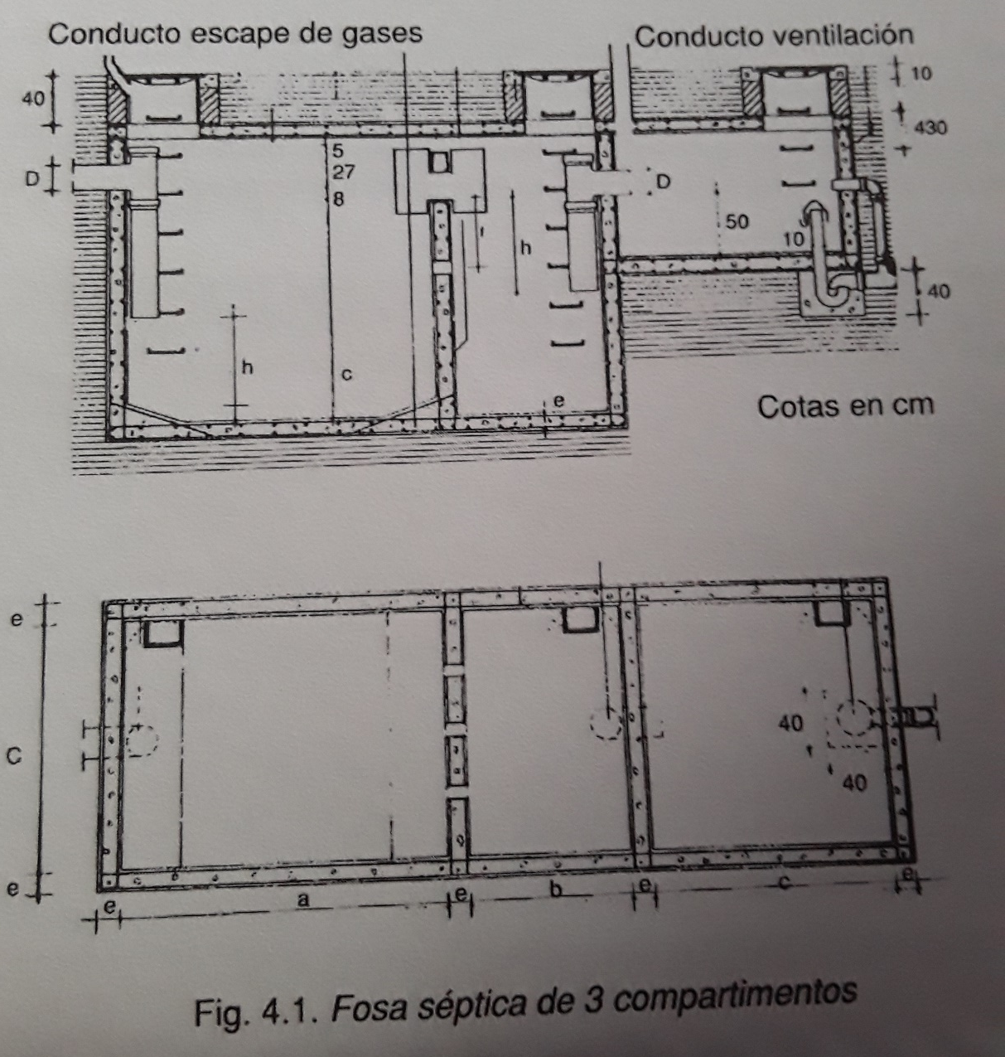
Depuradora pequeña básica: tanque séptico
Discreta :
Floculante
Obstaculizada
Compresión

Slide 37
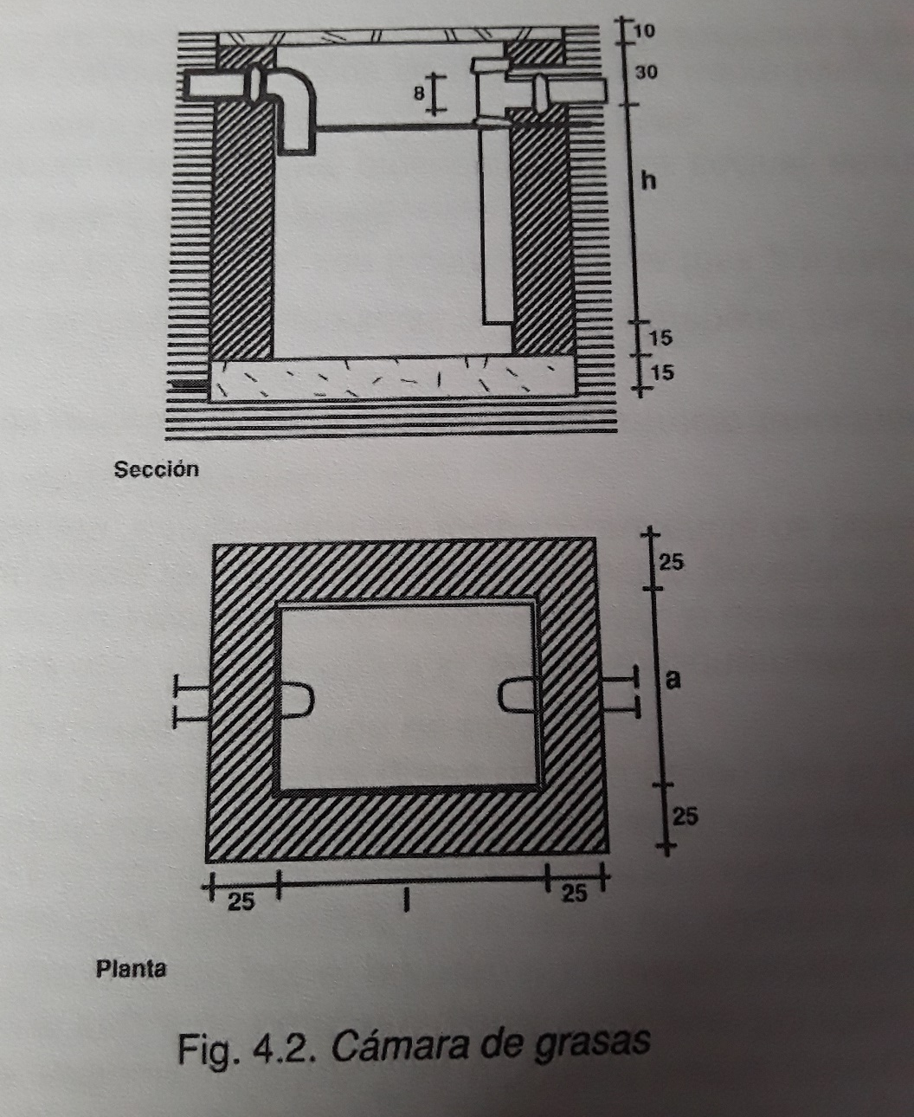

Slide 38
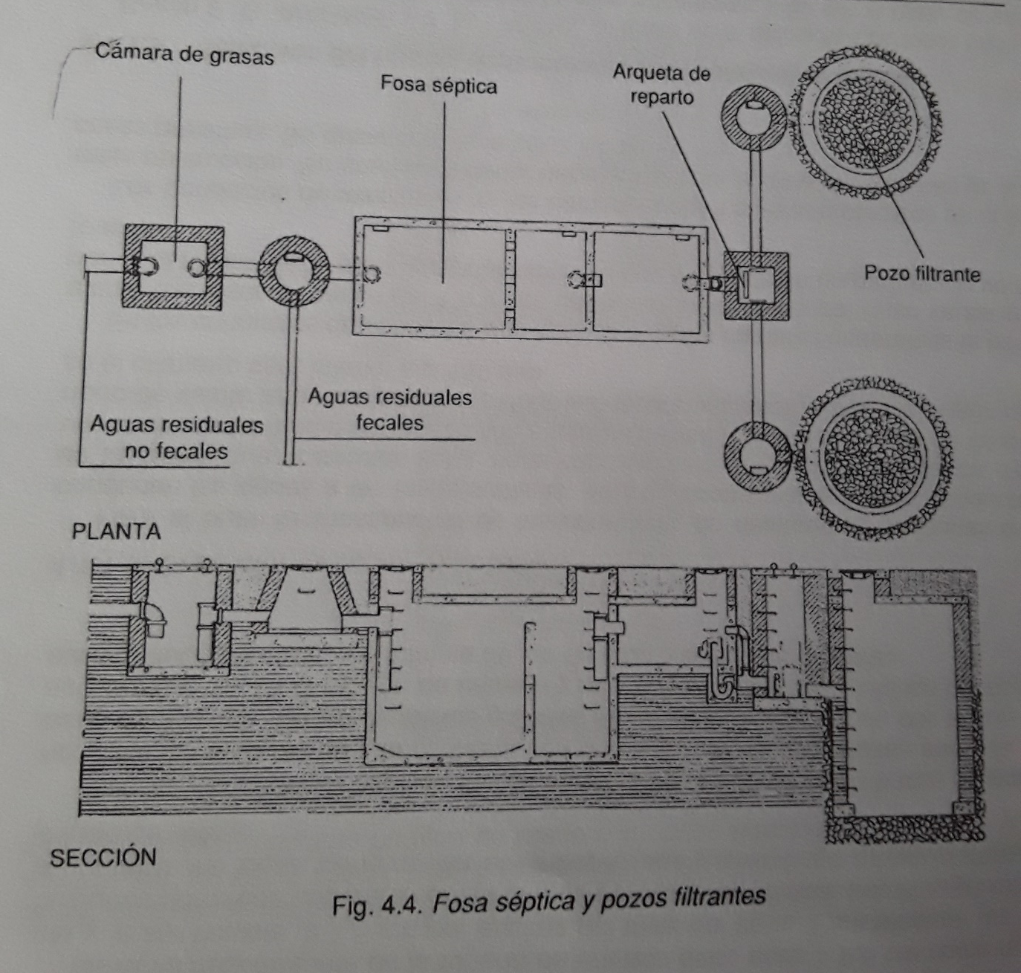

Slide 39
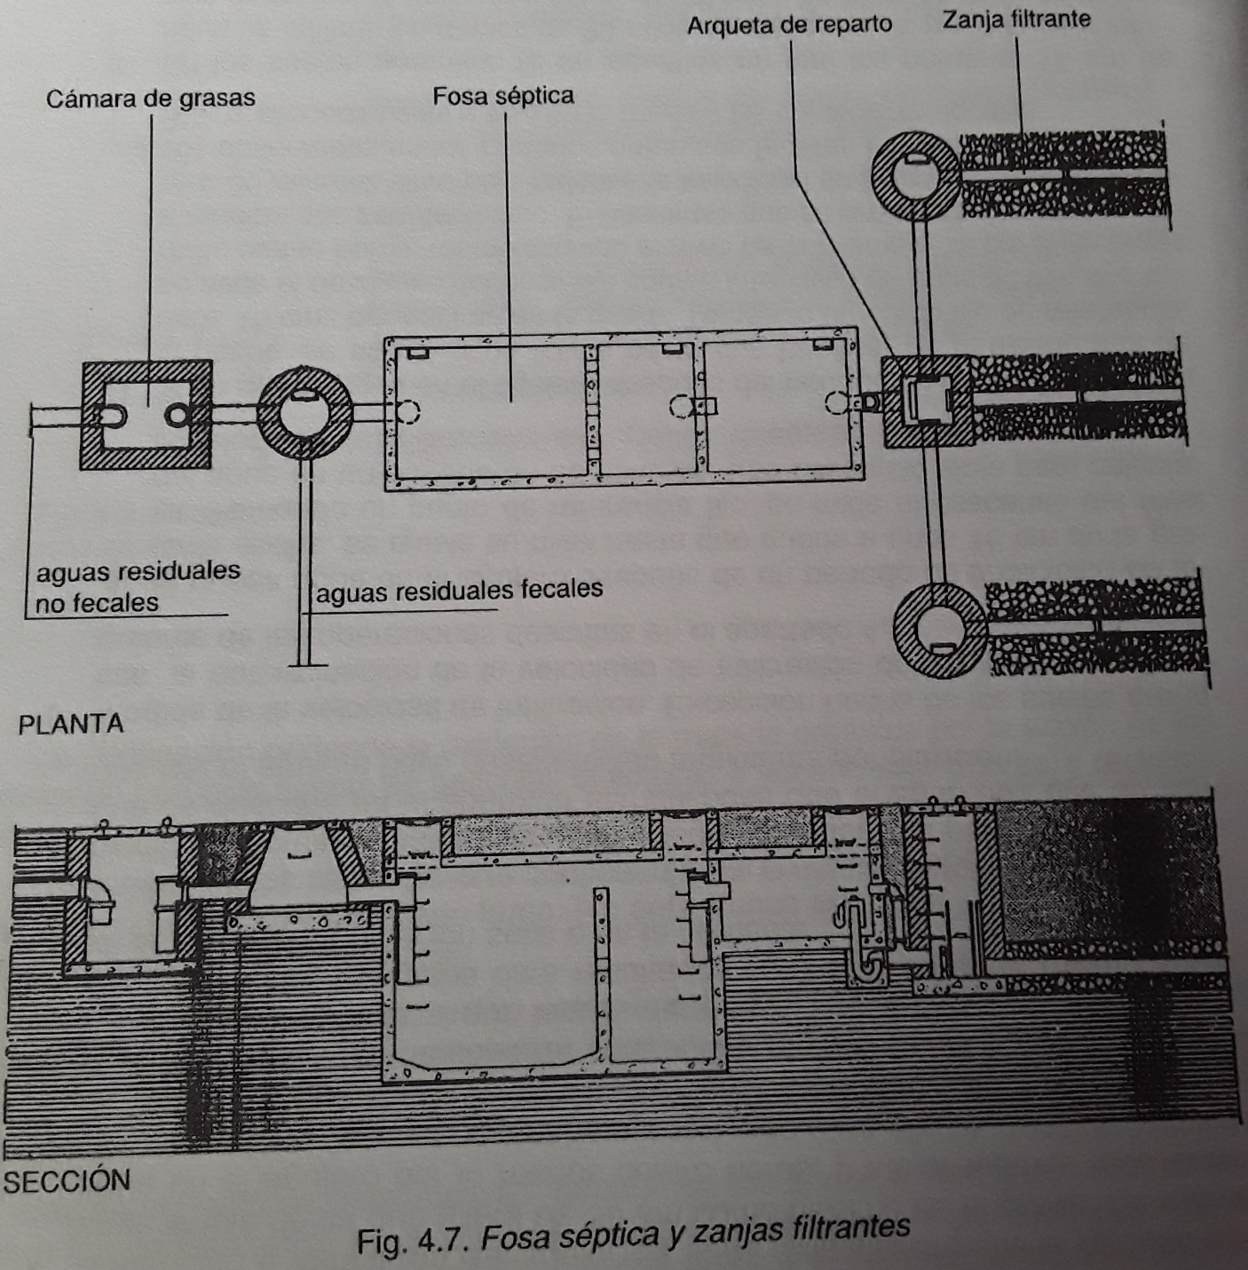

Slide 40
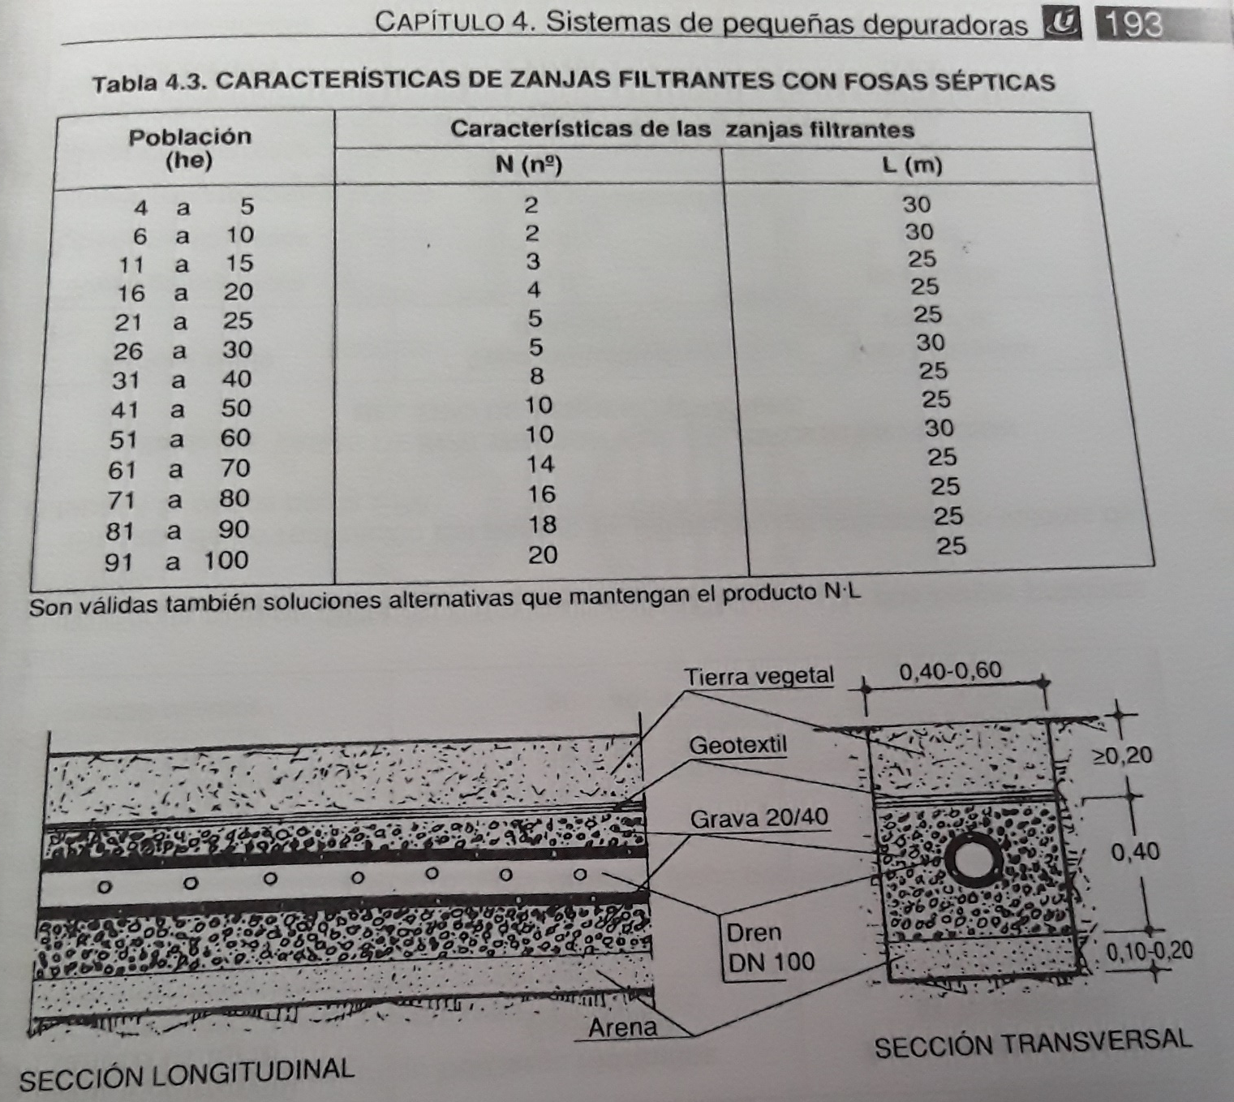

Slide 41
La forma de la fosa séptica
  cpe_inen_5 Parte_9-1pg (205---) : Q diseño = Q medio residencial+Q industrial
Manual de depuración de Uralita

